Slide 1

2018
JAVA – 设计原则
迪米特法则
Low of Demeter
讲师：研发部-李磊磊

Slide 2
什么是迪米特法则
迪米特法则(Law of Demeter) ,又叫最小知识原则，是指一个对象应该对其他对象尽可能少的了解。
迪米特法则最初是用来作为面向对象的系统设计的一种法则，于1987年秋天由Lan Holland在美国东北大学为一个叫做迪米特的项目设计中提出。
通俗的将，迪米特法则可以叫做：“不要和陌生人说话”！
Notes:
1987年，距今30多年，面向对象的设计知识，是前人总结的经验，我们应该站在巨人的肩膀上。

Slide 3
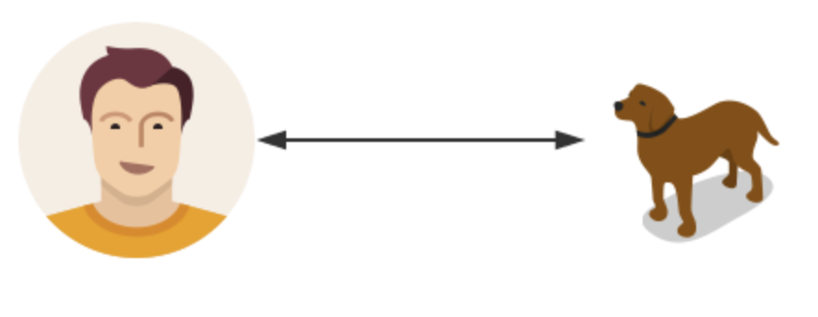
迪米特法则应用 – 直接耦合
Notes:
人与狗直接耦合

Slide 4
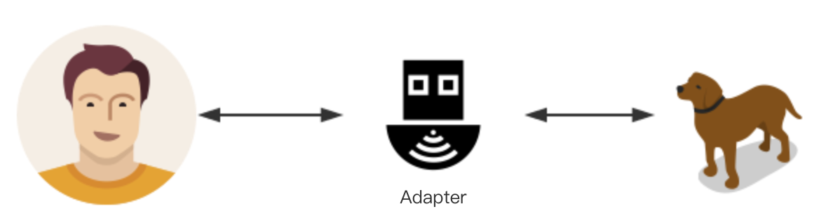
迪米特法则 – 与朋友对话
Notes:
通过适配器耦合（最直接的朋友）
1、façade模式
2、中介者模式
因为迪米特法则要求类与类之间尽量不直接通信，如果类之间需要通信就通过第三方转发的方式，这就直接导致了系统中存在大量的中介类，这些类存在的唯一原因是为了传递类与类之间的相互调用关系，这就毫无疑问的增加了系统的复杂度。解决这个问题的方式是：使用依赖倒转原则（通俗的讲就是要针对接口编程，不要针对具体编程）

Slide 5
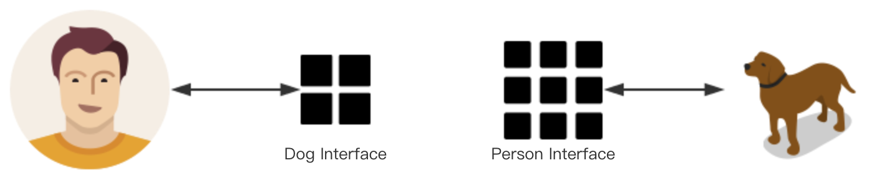
迪米特法则 – 与接口对话
Notes:
依赖倒置原则
人和狗的对象都继承与稳定的接口或者抽象类，那么依赖与抽象的接口依赖则更加稳定。

Slide 6
迪米特法则要义
只暴露应该暴露的方法或属性，尽可能的降低成员的访问权限
从依赖角度上将，只依赖应该依赖的对象
依赖第三方，通过第三方转发信息或职责
依赖稳定的抽象接口

Slide 7
作业
参照迪米特法则和前面学习的设计模式相关知识，找出你负责的项目中，可以优化的业务，给出解决思路和方案。

Slide 8
谢 谢 观 看
Thanks for your time

